Slide 1



Slide 2
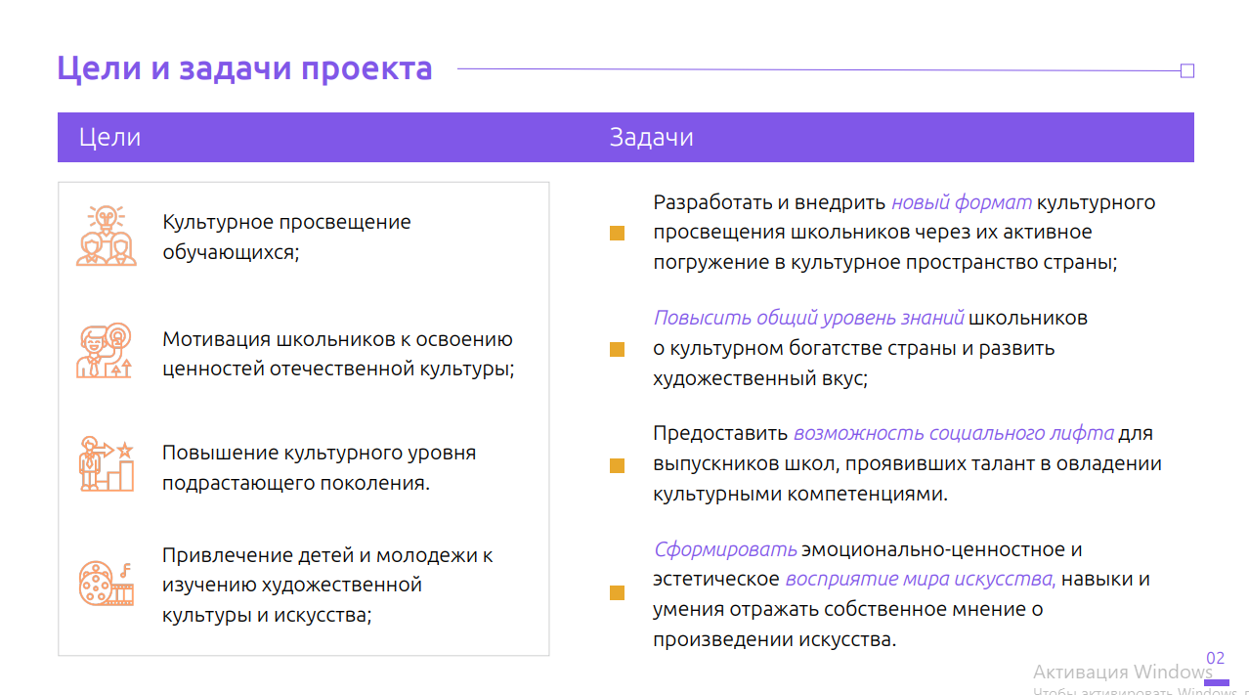

Slide 3
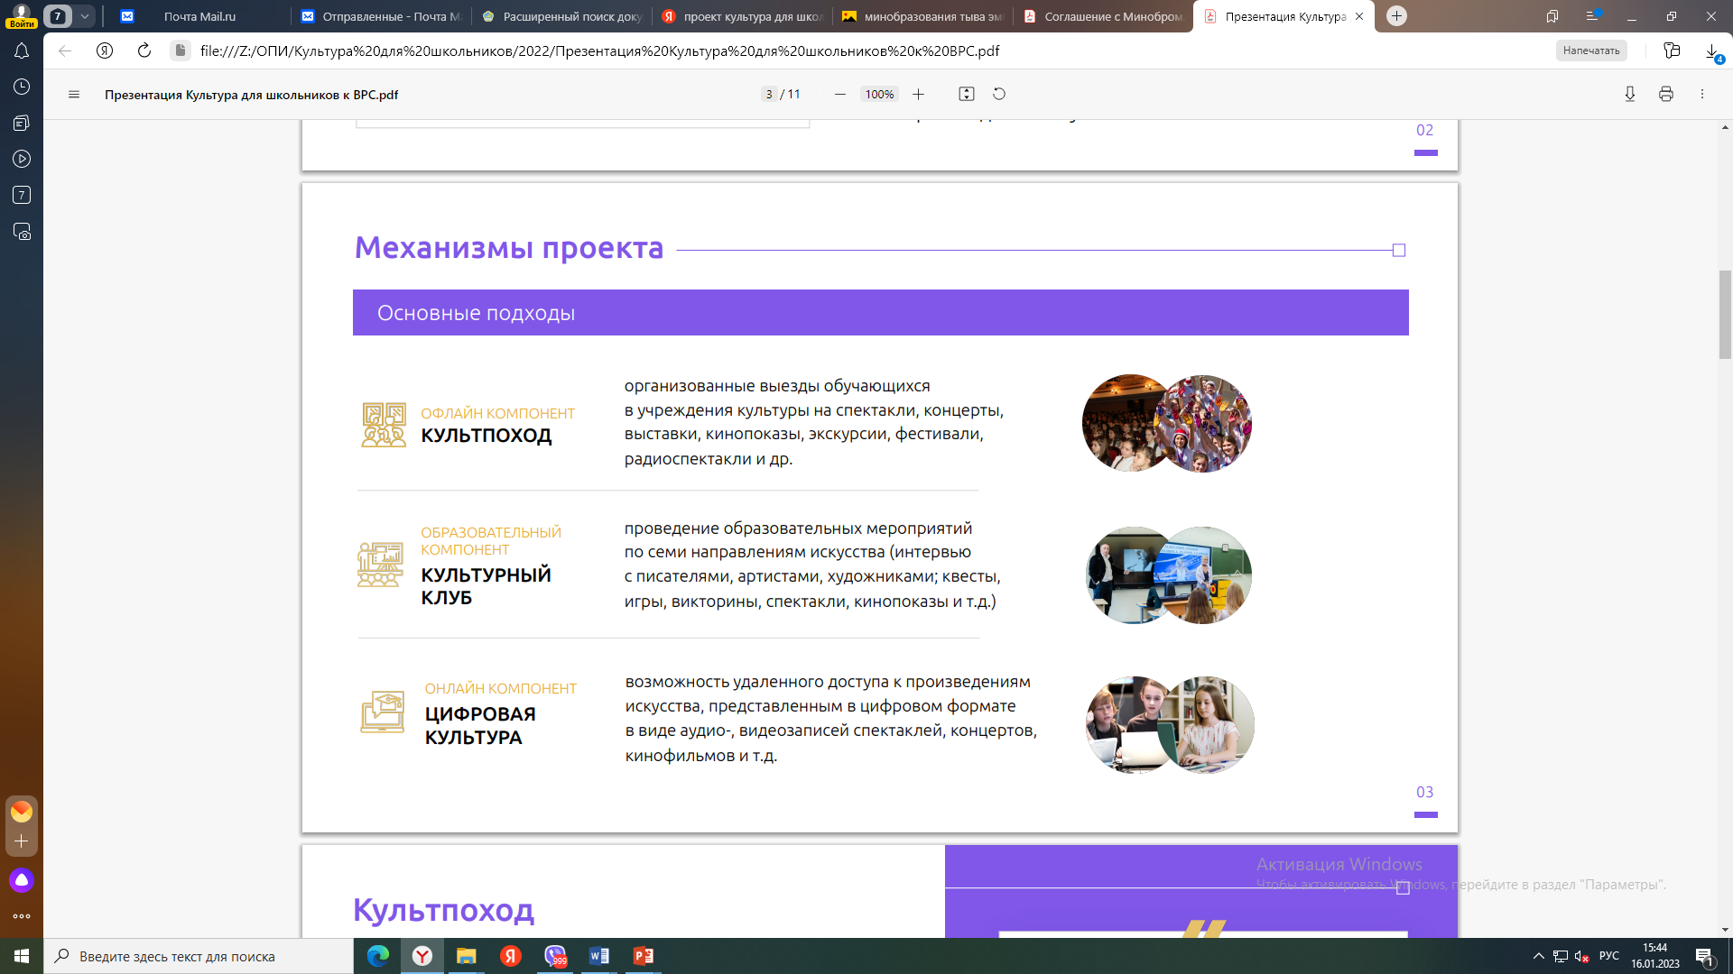
Механизмы проекта
Основные подходы
ОФЛАЙН КОМПОНЕНТ
КУЛЬТПОХОД
организованные выезды обучающихся в учреждения культуры на спектакли, концерты, выставки, кинопоказы, экскурсии (в т.ч. виртуальные), фестивали, радиоспектакли и др.
ОБРАЗОВАТЕЛЬНЫЙ КОМПОНЕНТ
КУЛЬТУРНЫЙ КЛУБ
проведение образовательных мероприятий по семи направлениям (интервью с писателями, артистами, художниками; квесты, игры, викторины, спектакли кинопоказы и т.д.)
ОНЛАЙН КОМПОНЕНТ
ЦИФРОВАЯ КУЛЬТУРА
возможность удаленного доступа к произведениям искусства, представленным в цифровом формате в виде аудио-, видеозаписей спектаклей, концертов, кинофильмов, виртуальных экскурсий и т.д.
03

Slide 4
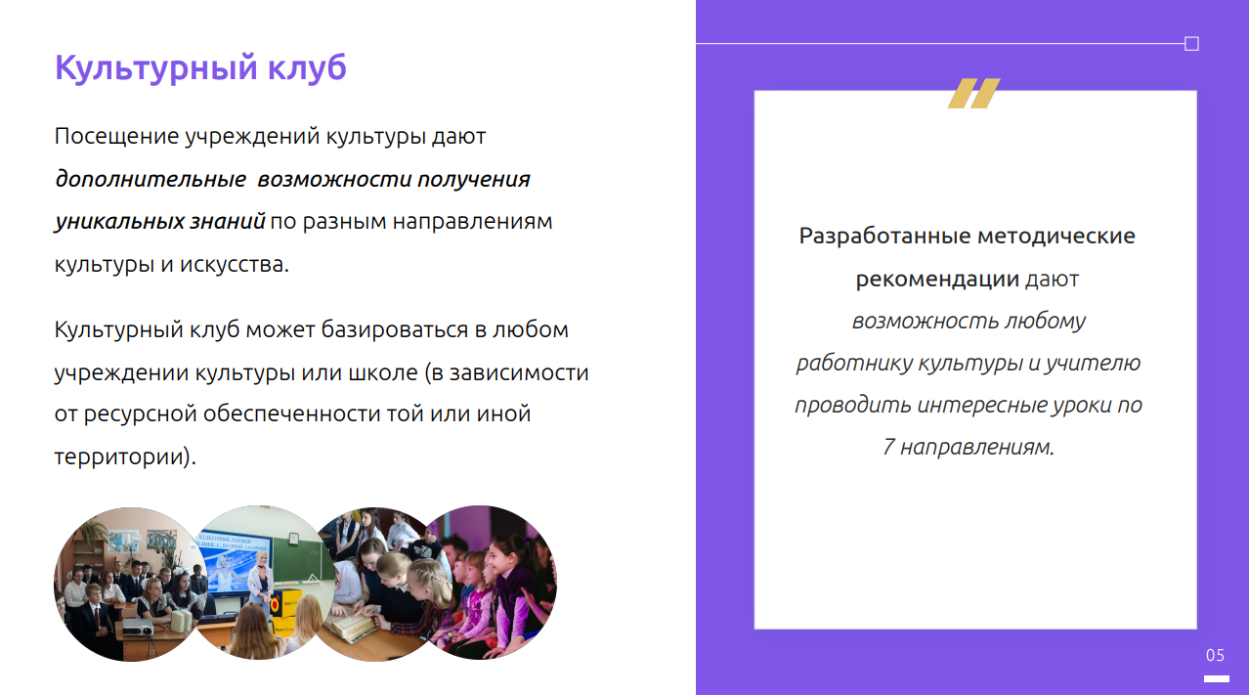

Slide 5
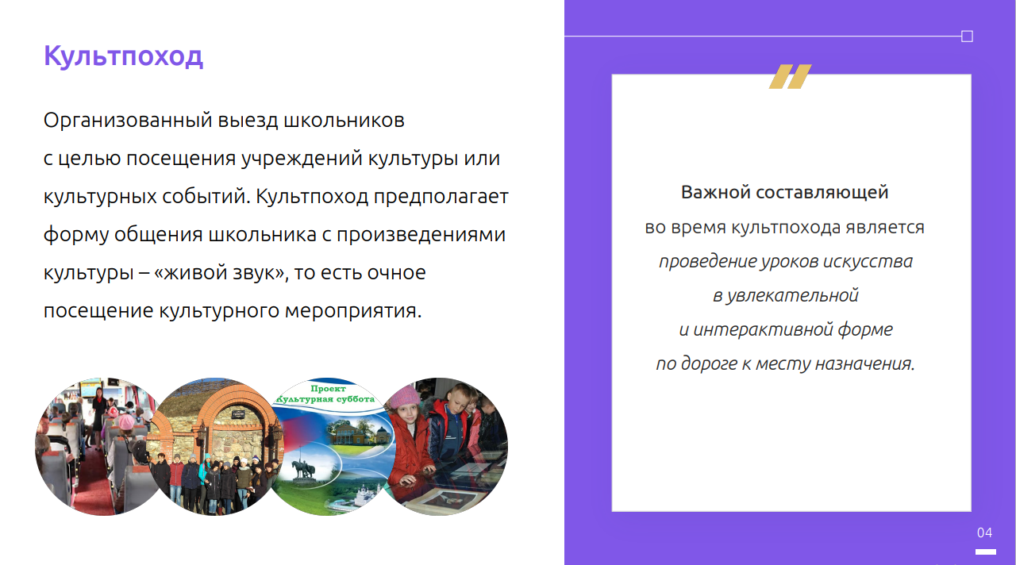
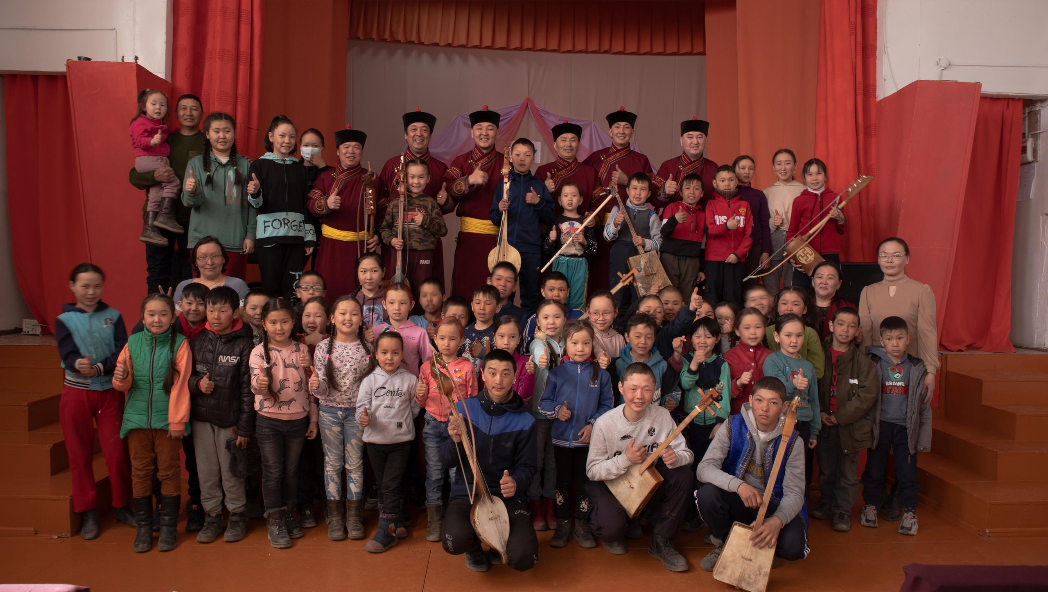
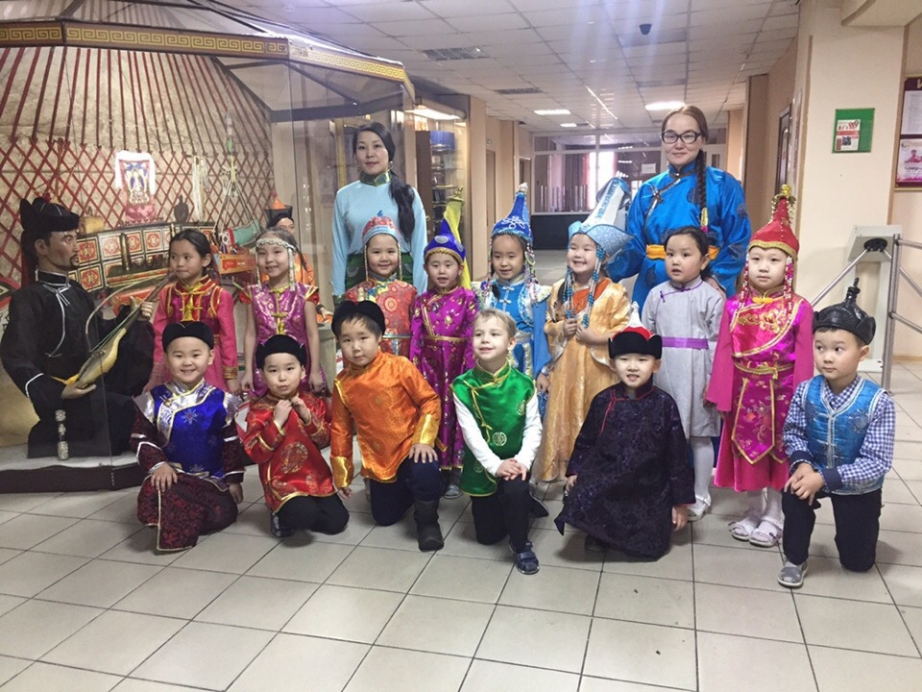

Slide 6
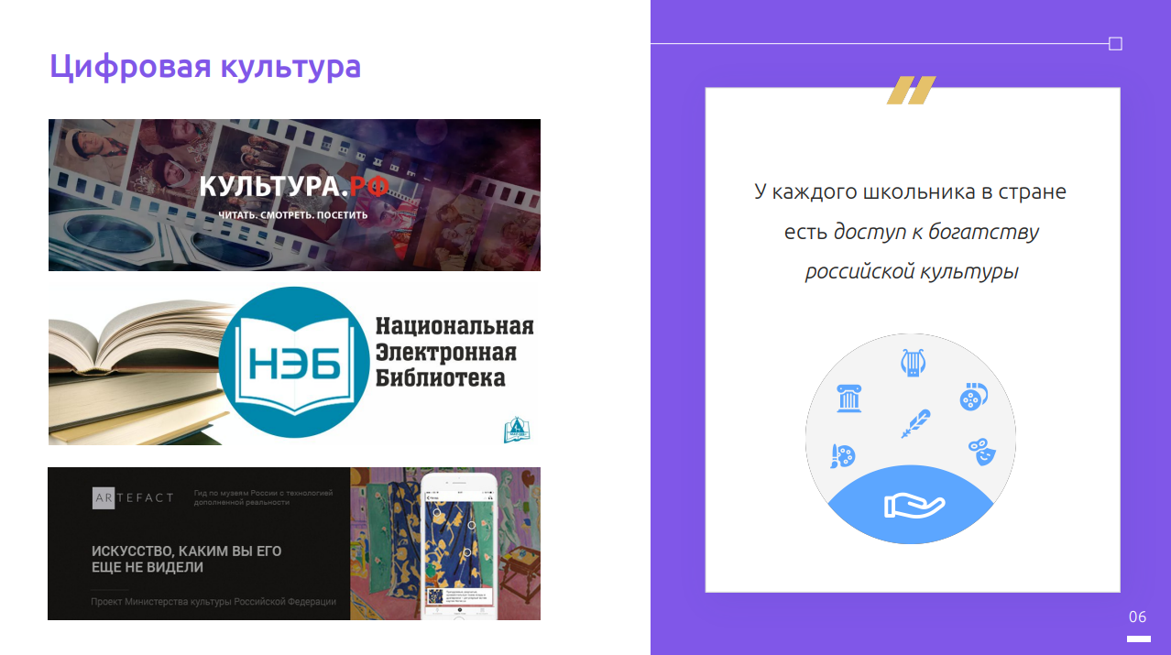

Slide 7
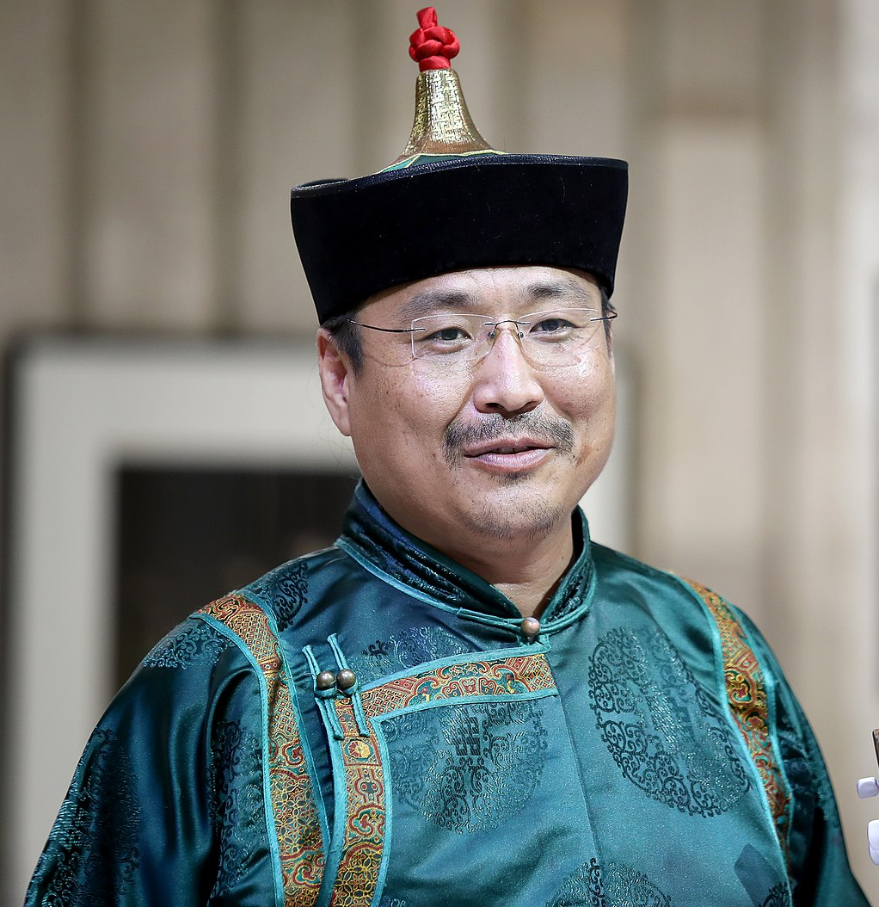
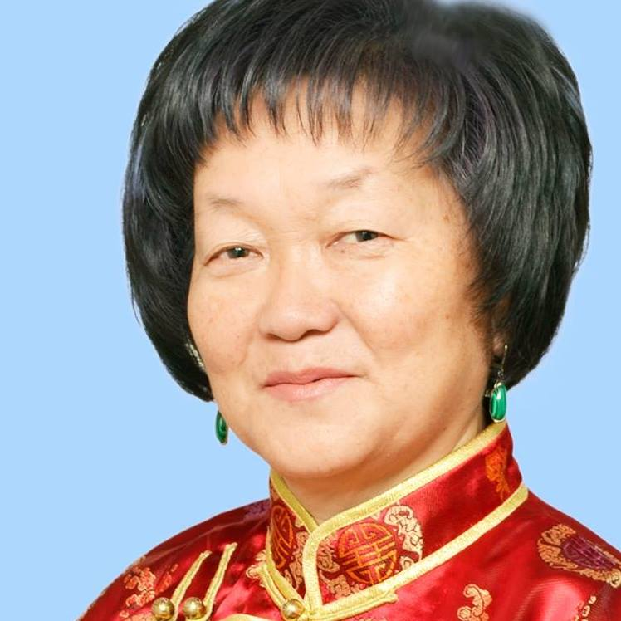
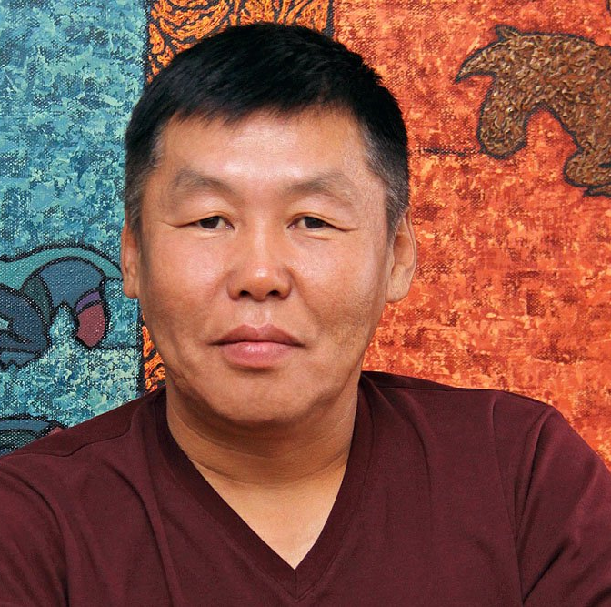
НАСТАВНИКИ
ИГОРЬ КОШКЕНДЕЙ
Народный хоомейжи РТ
обладатель премии Правительства Российской Федерации «Душа России»
В рамках проекта каждый регион выбирает наставника – это деятели культуры, искусства, науки, общественные деятели, жизнь и творчество которых так или иначе связано с конкретным регионом.
Они будут общаться со школьниками, помогать им ориентироваться в огромном, многогранном мире культуры и искусства, отвечать на вопросы, приглашать их на свои мероприятия, проводить лекции.
САЙЛЫКМАА КОМБУ
поэтесса, переводчик, литературовед, кандидат филологических наук
ЧУРУК ШОЙ
известный в Туве художник-живописец, член Союза художников РФ
08

Slide 8

Число участников проекта «Культура для школьников»
входит в состав расчёта компонента показателя
«Индекс вовлеченности в систему воспитания гармонично развитой и социально ответственной личности на основе духовно-нравственных ценностей народов Российской Федерации, исторических и национально-культурных традиций» -
Указ Президента РФ от 04.02.2021 № 68
«Об оценке эффективности деятельности высших должностных лиц (руководителей высших исполнительных органов государственной власти) субъектов Российской Федерации и деятельности органов исполнительной власти субъектов Российской Федерации»
10

Slide 9


Реализация проекта в Тыве
Министерство культуры Республики Тыва
Министерство образования Республики Тыва
В муниципальных образованиях – органы управления в сфере культуры
Государственные и муниципальные учреждения культуры
Областные образовательные учреждения в сфере культуры
В муниципальных образованиях – органы управления в сфере образования
Общеобразовательные учреждения
11

Slide 10


Механизмы межведомственного взаимодействия
Министерство культуры РТ
1
2
План мероприятий
ежеквартально
План мероприятий
ежеквартально
Государственные и муниципальные учреждения культуры
КООРДИНАТОР
Отчёт о реализации мероприятий
ежемесячно
Стат. Отчётность по участникам
ежемесячно
4
3
Посещение мероприятий
Образовательные организации
План мероприятий
ежеквартально
12

Slide 11
Документы, обеспечивающие межведомственное взаимодействие
Соглашение о взаимодействии
Определены зоны ответственности между министерствами
от 11 августа 2022 г.
Министерство культуры
Республики Тыва
Министерство образования
Республики Тыва
13

Slide 12
Основные задачи
От Министерства культуры:
увеличение количества участников программы «Пушкинская карта»
увеличение количества событий размещённых на портале Культура.рф
увеличение количества выездных мероприятий в населённых пунктах, образовательных учреждений
Предусмотреть меры поощрения активным образовательным учреждениям
От Министерства образования:
увеличение количества держателей «Пушкинская карта»
Организация групповые посещения школьниками, студентами мероприятий учреждений культуры – КУЛЬТПОХОДЫ
Включить в планы образовательных учреждений посещение культурных мест и мероприятий
Определить ответственное лицо (координатор) по реализации программы (подключение к госуслугам, посещение мероприятий, взаимодействие с учреждениями культуры)
14

Slide 13



Slide 14

Программа
«Пушкинская карта»
30 июня 2021 года во время прямой линии президент Российской Федерации Владимир Путин анонсировал запуск госпрограммы, которая сделает посещения учреждений культуры более доступными для молодёжи.
Министерством культуры Российской Федерации был запущен проект «Пушкинская карта».

Slide 15
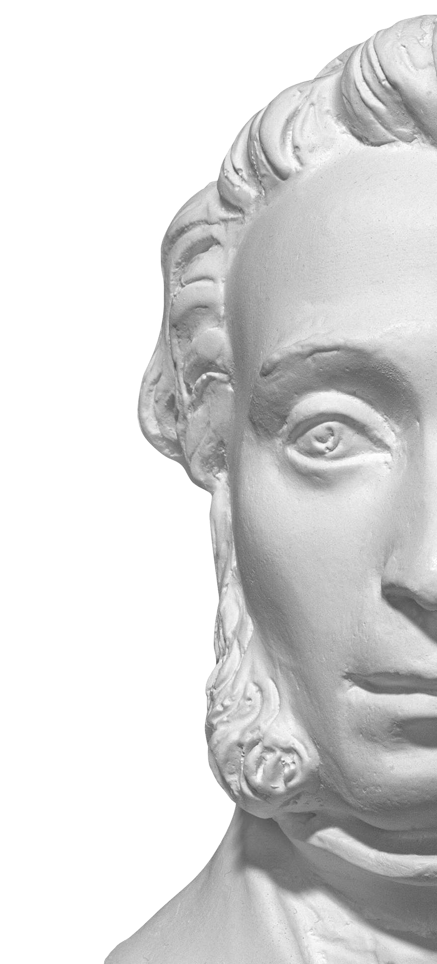
«Пушкинская карта» — это банковская карта с лимитом в 5 000 «пушкинских» рублей для оплаты билетов в учреждениях культуры.
Иными словами, это государственная программа приобщения молодежи к культуре.
5000 P
Лимит по карте — это субсидия
от государства для развития культурного досуга.
Пополнение карты и иные операции через неё не предусмотрены.
уже на карте

Slide 16
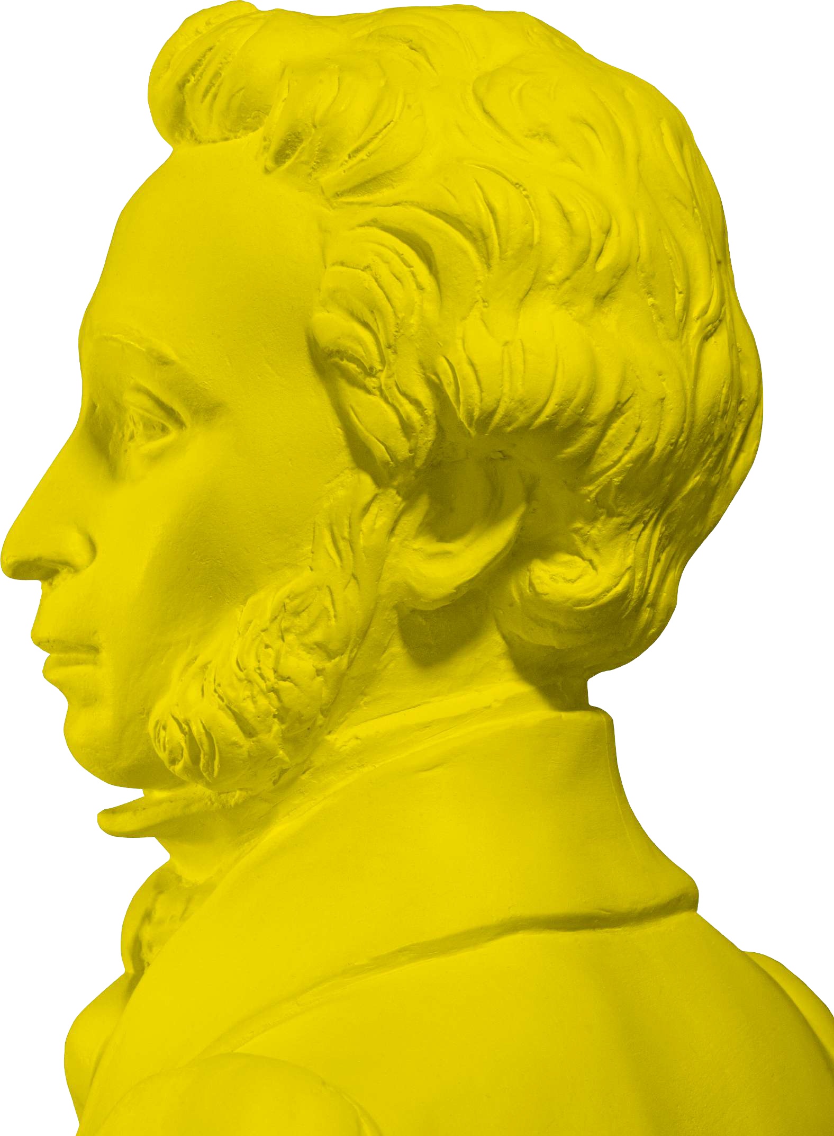

КОМУ ДОСТУПНА КАРТА?
Молодёжь: школьники, студенты, выпускники
Возраст: от 14 до 22 лет
ГРАЖДАНИН РФ
Учетная запись на портале «Госуслуги»
(при открытии карты в приложении
«Госуслуги.Культура»)

Slide 17

ПРЕИМУЩЕСТВА КАРТЫ
Получение карты —
бесплатное
Можно выбрать формат
карты:
виртуальная или физическая (пластиковая)
Большой выбор культурных мероприятий
Удобная покупка билетов онлайн или на кассе учреждения культуры

Slide 18

Почему это важно?
Посещение культурных мероприятий, воспитывающих патриотическое отношение к стране.
Формирование знания о музыкальном, театральном, изобразительном искусстве и народном творчестве.
Развитие эрудиции, расширение кругозора и цитатного поля детей и молодёжи.
Подключение к воспитанию детей и молодёжи государственных, муниципальных и частных организаций.
Повышение общего уровня знаний подрастающего поколения об историко- культурном наследии региона и страны.
Формирование эмоционально-ценностного восприятия мира искусств, развитие художественного вкуса.

Slide 19

ЧТО МОЖНО
ПОСЕТИТЬ?
Концертные организации
Музеи
Театры
Центры творчества и культурного развития

Slide 20

РЕАЛИЗАЦИЯ ПРОЕКТА В РЕСПУБЛИКЕ
В Республике Тыва к Программе всего подключено 83 учреждения культуры (15 республиканских, 68 муниципальных: 48 КДУ, 6 кинозалов, 9 муниципальных театров, 5 ЦБС).
Музеи | 1
Театры | 11
Концертные площадки | 5
Дворцы культуры и клубы | 48
Библиотеки | 8 (5 ЦБС)
Образовательные учреждения | 3
Кинотеатры (кинозалы) | 6
Центр творчества | 1

Slide 21
КАРТОДЕРЖАТЕЛИ
К программе подключены 23 584 или 54,43 % из 43 329 человек,
из них в образовательных организациях Тувы 12 711 человек или 53,9%.
№ | Учебное заведение | Кол-во обучающихся, имеющих карту | Всего чел. 14-22 лет
1 | Школы | 8 494 (50,9%) | 16 690
2 | СПОУ | 3 183 (44,7%) | 7 127
3 | ТывГУ | 1 034 (51,1%) | 2 022
 | ИТОГО: | 12 711 (49,2%) | 25 839

Slide 22
ПОКАЗАТЕЛИ
2021 год
63 мероприятия
9 949 билетов
2022 год
2 009 мероприятий
63 687 билетов
Внедрены новые форматы мероприятий:
квест-игры
мастер-классы
новые концертные программы
концерты в школах и Тувинском госуниверситете
_____________________________________________
Ведется активная работа учреждениями культуры
по подключению молодежи к Программе

Slide 23
ОСНОВНЫЕ ПРОБЛЕМЫ:
1. Недостаточная заинтересованность
Образовательных организаций в организации
Работы проекта «Пушкинская карта»
2. Ограничения возможностей держателей Пушкинских карт удалённых муниципальных образований
Развитие выездных форм работы и организованных посещений. Активное подключение муниципальных учреждений культуры
15

Slide 24
ПУТИ РЕШЕНИЯ:
Равноценное вовлечение в реализацию проектов обоих ведомств – культуры и образования
Министерство образования РТ:
проведение классных часов, педагогических часов, родительских собраний о подключении молодежи в возрасте 14-22 лет к порталу «Госуслуги» и об оформлении пушкинских карт.
определить ответственное лицо за обеспечение максимального подключения держателей карт в образовательных учреждениях.
включить в планы деятельности образовательных учреждений групповые выезды в учреждения культуры – культпоходы.
Министерство культуры РТ:
обеспечить максимальное участие муниципальных учреждений культуры в проектах «Культура для школьников», «Пушкинская карта»
увеличить количество мероприятий, проводимых в рамках проектов
обеспечить проведение выездных форм работы (гастролей) профессиональных республиканских творческих коллективов

Slide 25
Спасибо за внимание!

